Slide 1
从2017年两会
看中国特色大国外交的
先进性、开拓性、稳定性
2017

Slide 2
01
中国特色大国外交的先进性
目录
02
中国特色大国外交的开拓性
03
中国特色大国外交的稳定性

Slide 3
一
中国特色大国外交的先进性
PART 01

Slide 4
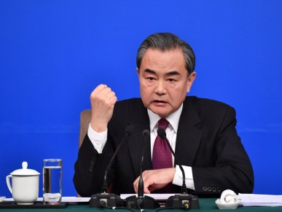
中国特色大国外交的先进性
1
打造对话而不对抗、结伴而不结盟的伙伴关系
先进性
对于中国特色大国外交的先进性，王毅外长提出：
超越历史的、现有的阶段，面向未来。
2
建立以合作共赢为核心的新型国际关系
3
共建人类命运共同体

Slide 5
国家之间的对抗和战争在未来会逐渐减少和消靡
国家间的关系受到历史条件的局限
人力加上土地，构成了生产的最基本要素
农业时代
技术水平决定了劳动生产力增长非常缓慢，而资源的数量则决定了能养活多少人口

Slide 6
国家之间的对抗和战争在未来会逐渐减少和消靡
国家间的关系受到历史条件的局限
人力加上土地，构成了生产的最基本要素
农业时代
技术水平决定了劳动生产力增长非常缓慢，而资源的数量则决定了能养活多少人口

Slide 7
国家之间的对抗和战争在未来会逐渐减少和消靡
国家间的关系受到历史条件的局限
农业时代资源的数量（土地和人口）决定着生产能力，但是在工业时代，不再由数量决定，而由技术和效率决定。
工业时代

Slide 8
国家之间的对抗和战争在未来会逐渐减少和消靡
国家间的关系受到历史条件的局限
18—20世纪实际上是国家间关系的一个转折期和摸索期
战争
频仍
生产资料
市场
航路
争抢土地上的附着品，比如说农产品、矿产、棉花或者人口。
生产出来的大量工业品需要消费能力和人口数量都很大的市场。
为了打通生产基地到市场，要争夺海洋，抢夺重要航路。

Slide 9
国家之间的对抗和战争在未来会逐渐减少和消靡
国家间的关系受到历史条件的局限
一战
二战
冷战
同盟国
协约国
同盟国
轴心国
北约
华约
全世界的竞争反馈到欧洲的国际关系中，就变成了更加典型的对抗结盟的关系。

Slide 10
国家之间的对抗和战争在未来会逐渐减少和消靡
对国家间关系的反思
把世界划成一片一片，划成你的、我的，为了安全，结盟对抗，却导致极度的不安全。
煤钢共同体、原子能共同体
欧共体
欧盟
寻求共同的资源分享、资源控制、资源利用
处在美苏对抗之间的欧洲

Slide 11
国家之间的对抗和战争在未来会逐渐减少和消靡
冷战结束以后，国际关系显著变化
1.国家不再通过占领和征服来寻求对资源能源的控制，而是在新的国际贸易制度之下，通过正常的相对公平的不排他的开放的贸易或者经济竞争来获得资源，同时也为自己的产品去赢得市场。
2.战争的代价和收益跟以前不一样，国家和国家之间的总体战争，代价就非常大。有核武器以后，大国之间对于战争都非常谨慎，因为这将是一场同归于尽的拼搏。

Slide 12

国家之间的对抗和战争在未来会逐渐减少和消靡
战争没有胜利者，所有人都是失败者
海湾战争、伊拉克战争、阿富汗战争……美国在武力上有着明显的优势，但美国是胜利者还是深陷战争泥潭？

Slide 13
总的来说
农业时代
工业时代
后工业时代
1
2
3
国家对抗是
必然的
国家对抗是
或然的
国家对抗是
偶然的

Slide 14
第二次世界大战结束以后，人类开始愈发的认识到国家之间对抗的性价比很低，成本太高，收益很少。同时，人类也开始探索建立一套新的国家发展、国家富强的国际关系制度，这些制度使得国家不必通过抢夺就可以获得资源和市场。
国家间的对抗变得愈发的偶然，人类之间的竞争越来越脱离国家层面，而进入企业层面。族群之间的矛盾和紧张关系在今天尤为凸显，甚至包括一些人类个体，就是人与人之间这样一种关系和张力。

Slide 15

建设人类命运共同体
建设人类命运共同体，实际上就是要从以前的对抗、结盟的国际关系，转到今天的合作、对话解决问题的国际关系。这不止是一种倡议，而是一种事实的必然。现在，结盟对抗已经解决不了问题，武力的压制也解决不了问题，实现不了目的。

Slide 16
二
中国特色大国外交的开拓性
PART 02

Slide 17
中国特色大国外交的开拓性
1
构建覆盖全球的伙伴关系网络
对于中国特色大国外交的开拓性，王毅外长提出：
开拓性
2
从思想引领到实践创新
推进“一带一路”倡议
3
打造海外民生工程

Slide 18
开拓性
全球伙伴关系网络
在当今国际关系中，结盟对抗和军事压制的成本高、收益小，已用处不大。
中国作为一个正在兴起的大国，要怎样发展对外关系，又该靠什么实现“人类命运共同体”的目标？
最主要手段
全球伙伴关系网络

Slide 19



开拓性
理解全球伙伴关系网络的三个视角
视角一
视角二
视角三
超越结盟对抗
全球性
战略合作伙伴关系

Slide 20
视角一：超越结盟对抗
全球伙伴关系网络与结盟对抗的区别
中国的全球伙伴关系网络
和所有国家一起共同面对环境恶化、经济发展、恐怖主义等全球治理的种种问题。
美国的对外关系也并不全是结盟对抗。美国在国家安全、军事外交上采取结盟对抗，但在与包括中国在内的世界各国的经济关系上，基本上走的是合作发展路线。
美国的结盟对抗
与其他国家结成伙伴是要一起对付共同的对手，这是传统的国际关系逻辑。

Slide 21
视角一：超越结盟对抗
构建全球伙伴关系网络，中国要解决的问题
安全上的合作
如何超越结盟对抗
中国构建全球伙伴关系网络
要解决的重大问题
如何把全球伙伴关系
网络发展起来
中国要解决的重大问题
周边安全
比如南海争端
构建全球伙伴关系网络进程中
中国首先要解决的问题

Slide 22

视角一：超越结盟对抗
通过全球伙伴关系网络理念，解决南海争端
目前，中国正在通过全球伙伴关系网络理念，积极推动与相关国家共同形成一套关于南海安全的国际规则，增加国家间的信任度和安全感。
未来，全球伙伴关系网络不仅用于中国周边安全问题，还将作为一种新的创新和开拓，成为西方国家的楷模。

Slide 23
视角二：全球性
全球伙伴关系网络代表着一种全球视野
中国的外交主要集中于维护本土安全，其核心是周边问题。而影响周边国土安全最重要的要素就是大国。因此，周边和大国是近代200多年间中国外交最主要、最牵扯精力的两个方面。
近代
以来
中国外交呈现出一个新特点，就是放眼全球，打开外围空间，用外圈撬动内圈。尽管大国和周边一直是中国外交上的麻烦，但如今中国越过这些麻烦，到全世界去拓展伙伴关系，反而为中国外交打开了新局面。
十八大以来

Slide 24
视角三：战略合作伙伴关系
面向21世纪全球全面战略伙伴关系
面向未来，在世界范围内，在政治、军事、经济、科技等各领域开展合作。
不是战略合作伙伴关系，而是战略互惠关系。
中国在政治上的态度非常鲜明，但在经济上可以与日本进行互惠合作。
中日
中英
十八大后，中国对不同国家的战略合作伙伴关系进行更有针对性的调整和细分
全天候战略合作伙伴关系
不管国际风云如何变化，中巴伙伴关系不变。这体现出中巴伙伴关系的亲密性。
创新战略伙伴关系
中国希望在技术创新领域能与瑞士开展更多合作。
中巴
中瑞

Slide 25

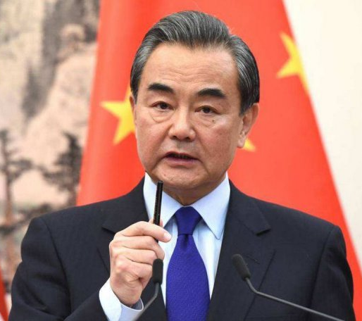
开拓性
从开拓性的角度怎么认识“一带一路”？
第三世界国家情况非常复杂，条件比较艰苦，我们要推动和实现“一带一路”建设，恐怕是人类历史上近几百年来，西方想都没有想过，也没有做过的事情。西方的非政府组织、联合国相关机构一直希望推动第三世界国家的发展。
第一，“一带一路”是人类有史以来第一次面向广大发展中国家提出的大规模发展倡议。

Slide 26
视角三：战略合作伙伴关系
如果美国接受中国提出的新型大国关系，那么“面向21世纪全球全面战略伙伴关系”这一伙伴关系界定也可以给美国。
中国
美国
中国和美国是世界两大经济体，在世界上发挥着巨大影响力，因此，构建面向未来的全球全面战略合作伙伴关系，就应该是中美两国共同努力的方向。但目前来看，美国并不情愿。美国的思维并没有转到面向未来的层面，仍处于结盟对抗之中，因而无法真正理解和接受中国提出的这些具有先进性的战略思想。

Slide 27
开拓性
从开拓性的角度怎么认识“一带一路”？
结盟对抗 冷战思维
共产主义在欧洲的崩溃中崛起，从而苏联在欧洲取得优势，美国不希望欧洲崩溃下去，美国是想跟苏联对抗竞争。
马歇尔计划
“一带一路”
不同于
马歇尔计划
“一带一路”
构建人类命运共同体
推动第三世界国家的发展，也为我们的发展打开更大空间。比如，解决基础施建设领域的资金缺口问题。

Slide 28
开拓性
从开拓性的角度怎么认识“一带一路”？
“要想富，先修路”
中国道路首先是要修路、架桥、修机场、修港口，发展贸易。有了便利的贸易条件，生产成本、物流成本降低了，制造业才会起来，制造业起来才会产生就业，才能更快地推动城市化进程，老百姓才能够更加富裕，进入现代工业文明的城市化生活。
第二，“一带一路”带有一种非常强烈的中国经验和中国思维方式，其中最主要的体现就是基础设施建设。

Slide 29
开拓性
从开拓性的角度怎么认识“一带一路”？
摆脱旧模式 开拓新模式
“一带一路”建设，不是中国要“另起炉灶”，而是把具有先进发展经验的国家，把有意愿、有能力的国家聚拢在一起。这项工作接下来还要深入。人一多，想法就多，协同和组织也会成为最大的困难。
第三，在推动“一带一路”的过程中出现了多国协同的局面。

Slide 30
开拓性
打造海外民生工程
1
为国家安全服务
为人民服务是中国共产党的宗旨
3
为发展利益服务
外交新任务：让“走出去”的中国公民、企业能够更好地适应当地环境
从前外交
如今外交
2
外交为民
民也要为外交
例如，加入世贸组织的谈判
保护自己的安全
保护企业、组织利益
保护国家形象
维护国家利益
4
中国政府和中国共产党
的一项政策领域

Slide 31
三
中国特色大国外交的稳定性
PART 03

Slide 32
中国特色大国外交的稳定性
王毅外长提出，面对动荡不安、冲突频发的地区和国际形势，我们始终坚持走和平发展道路；面对质疑现有国际秩序和国际体系的言行，我们始终主张在维护中加以改革完善。面对逆全球化和保护主义思潮抬头，我们始终高举多边主义和包容开放的旗帜。中国外交的这种稳定性和确定性，是大国应有的担当，不仅对冲了各种不确定性，也充分展示了中国的定力和自信。

Slide 33
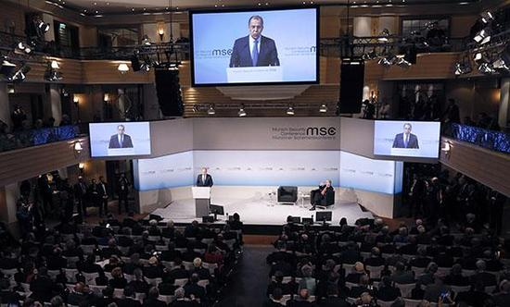
2017年2月17日
第53届
慕尼黑安全会议主题：
后真相、后西方、后秩序

Slide 34
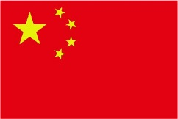


“后西方”
今天的世界不再是由西方主导了，像中国、印度、巴西这样的新兴国家正在拥有越来越大的发言权。
中国
巴西
印度

Slide 35
“后秩序”
秩序
1
2
3
“二战”以后，在西方国家的推动和反思之下，全球建立了新的国际贸易规则，建立了集体安全机制。国家不再是必须通过占领和征服就可以获得市场和资源。
推动自由贸易、集体安全和全球化是我们建立新型国际关系和人类命运共同体的外在条件。
包括中国在内的新兴国家，都是这一秩序的得利者。

Slide 36
“后秩序”
这一秩序正在出现问题，它的主要建立者和推动者——西方国家——开始怀疑了、迷盲了。
但是！
美国总统特朗普的思想是希望阻止人口流动、阻止自由贸易，是贸易保护主义。欧洲的很多国家也出现了类似的思潮。

Slide 37
“后真相”
这些秩序的背后埋藏着真理。
民主，如果选举导致的是国家的政治分裂，是无休止的内耗和争夺，那么民主还有用吗？民主还是绝对的真理吗？
今天
过去
很多西方人都产生了怀疑。
西方人总是认为自由就是真理，民主就是真理。

Slide 38
中国
中国所要建立的具有先进性、开拓性的国际关系，是以全球化的国际经济体制为核心的。所以，全球化的国际经济体制这一秩序不应被颠覆。
与很多西方人看法不一样，大多数中国人认为全球化是不可逆转的趋势。如果人类社会的发展有什么确定无疑的趋势的话，全球化就是其中之一。

Slide 39

在过去几千年中……
人类的活动范围由小的空间走向了大的空间；
人类的政治实体由小的村落、部族走向了大的城邦、国家；
人类的生产由局限在当地的农牧业生产变为工业时代的大规模商品流动。
这样的趋势能够倒退吗？

Slide 40
一个好的国家、好的政治治理，不是去反对全球化的进程，而是通过国内的政策进行转移支付，进行培训，让失去利益的群体能够获得基本补偿，同时也给他们转向新兴产业、学习新技术的机会和希望。
之所以一些国家开始怀疑全球化，甚至出现倒退的趋势，正是因为在当前的国际关系中，有一些问题是西方国家的政治制度所不能解决的。比如贫富分化问题。

Slide 41


谁能够解决现在人类面临的共性问题，谁的政治制度能够更好地适应未来的发展，谁就将引领未来的世界。
一方面要做好自己的事，用改革的成功获得真正的话语权；另一方面，也要在外交中更新自己的理念，认真学习新型国际关系、人类命运共同体等新的理念，广泛传播新的思维方式。

Slide 42
与美国这样的霸权主义国家不同，今天的中国，要做一个新型的大国，我们的大国心态，是负责任的心态，是既要讲“义”，又要讲“利”的心态。

Slide 43
谢
谢
观
看
延时符

